Slide 1

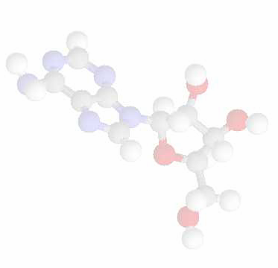
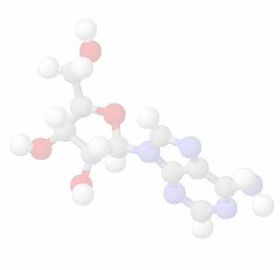
3.4 有 机 合 成

Slide 2
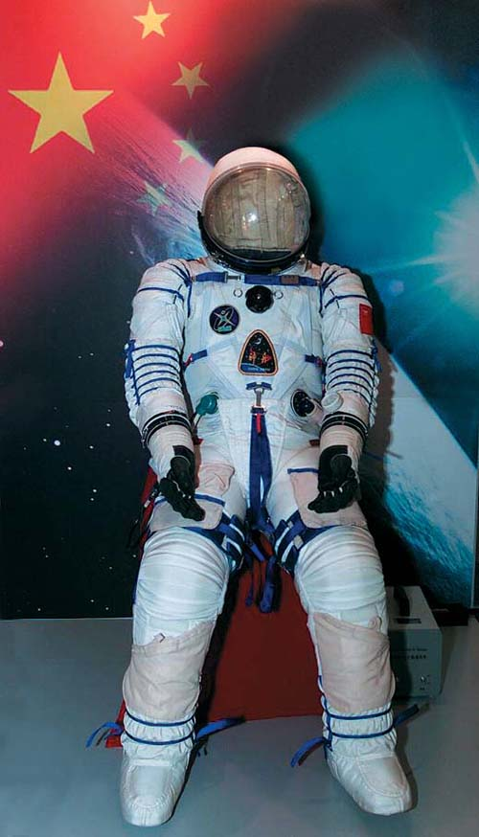

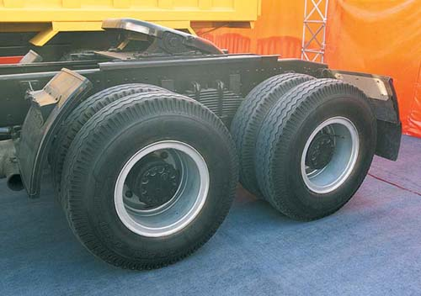

Slide 3
乙烯产量——石油化工水平的标志
乙醛
醋酸
…….
CH₃ CHO
CH₃COOH
二氯乙烷
氯乙烯
聚氯乙烯
…….
C₂H₄Cl₂
CHCl=CH₂
[ ]
CH₂-CH
n
乙醇
乙醚
…….
Cl
乙烯
CH₃CH₂OH
CH₃CH₂OCH₂CH₃
CH₂=CH₂
环氧乙烷
乙二醇
…….
CH₂－CH₂
OHCH₂CH₂OH
O
乙醛
正丁醇
…….
CH₃ CHO
CH₃CH₂CH₂CH₂OH
聚乙烯
…….
[ ]
CH₂-CH₂
n

Slide 4
有机合成：是利用简单、易得的化合物，通过有机反应，生成具有特定结构和功能的有机物。
一、有机合成的实质
主要利用有机反应规律，据所给原料和条件，
引入、转换或保护官能团；
使有机物的碳链增长或缩短（或成环）。

Slide 5
二、有机反应规律
烃及烃的衍生物之间的转化关系
①
⑦
⑨
CH₃CH₂ Br CH₃CH₂ OH
CH₃CHO CH₃COOH
②
⑧
③
⑤
⑩
④
⑥
O
⑾
CH₂=CH₂
=
CH₃-C-O-CH₂CH₃
“思考与交流”
P₆₅页
请你利用所学的有机反应，列出下列官能团的引入或转化方法：
引入碳碳双键的三种方法
引入卤原子的三种方法
引入羟基的四种方法

Slide 6
（1）引入双键
二、有机反应规律
1.官能团的引入
C=C
a. 某些醇的消去；（浓H₂SO₄，加热）
b. 卤代烃的消去；（NaOH的醇溶液加热）
※c. 炔烃的部分加成。
（2）引入卤原子— -X
（副反应多）
a. 烃与 X₂ 取代；
b. 不饱和烃与 HX 或 X₂ 加成；
c. 醇与 HX 取代等。

Slide 7
（3）引入羟基 — -OH
a. 烯烃与水加成；
b. 醛、酮与 H₂ 加成；
c. 卤代烃碱性水解；
d. 酯的水解
2.官能团的除去
a. 通过加成消去不饱和键。
b. 通过消去、氧化或酯化等去除羟基（—OH）
c. 通过加成或氧化等除去醛基（—CHO）

Slide 8
3.官能团的衍变
根据合成需要（有时题目信息会明示某些衍变途径），可进行有机物的官能团衍变，以使中间物向产物递进。常见的有三种方式。
①利用官能团的衍生关系进行衍变，如：
[O]
+H₂
[O]
伯醇 醛 羧酸
②通过某种化学途径使一个官能团变为两个，如：
消去-H₂O
加成Cl₂
水解NaOH
CH₃CH₂OH CH₂=CH₂ CH₂—CH₂ CH₂—CH₂
Cl Cl OH OH
③通过某种手段，改变官能团的位置。
消去
HCl加成
水解
CH₃CH₂CH₂ CH₃CHCH₃
OH OH
CH₃CH=CH₂
CH₃CHCH₃
Cl
④官能团的保护。

Slide 9
4.碳骨架的增减
① 变短：烷烃的裂化、裂解，烯烃及苯的同系物的氧化，羧酸盐脱羧反应等。
②增长：有机合成中碳链增长，一般会以信息形式给出，常见方式为有机物与HCN反应以及不饱和化合物间的加成、聚合等。如：羟醛缩合、羰基与格氏试剂加成等。

Slide 10
【思考与交流】
常见碳链的变化有哪些？
（1）减少碳链
△
R－COONa + NaOH R—H+Na₂CO₃
KMnO₄(H⁺)
RCHO+R′CHO
R－CH＝CH—R′
（2）增长碳链
一定条件
CH₂＝CH₂ + HCN
CH₃－CH₂－C≡N
O
O
O
OH
一定条件
+
H—CH₂C-H
RCHCH₂CH
R-C-H
羰基与格氏试剂反应

Slide 11
无水乙醚
例1：已知：① R—X + Mg R—MgX (格氏试剂）
O OMgX OH
②R₁—C—R₂ + R—MgX R₁—C—R₂ R₁—C—R₂
R R
加成
H₂O
羰基与格氏试剂反应
据以上信息，以苯、溴 、石油产品为原料合成
—CH—CH₃
OH

Slide 12
① —Mgx
+CH₃CHO (合理）
解析：逆推法
—CH—CH₃
OH
—CH—CH₃
OMgx
—CHO
+ CH₃Mgx
Br₂
Fe
——Br
①
[O]
CH₃CHO
CH₂=CH₂

Slide 13
（3）形成碳环
浓硫酸
CH₃CHCH₂CH₂COOH
CH₃CHCH₂CH₂+H₂O
△
OH
O
C＝O
浓硫酸
CH₃CHC＝O +2H₂O
2CH₃CHCOOH
△
O
OH
O
O＝C-CHCH₃
（4）开环
浓硫酸
CH₃—CHCH₂CH₂
CH₃CHCH₂CH₂COOH
+H₂O
△
O
C＝O
OH

Slide 14
(2000广东高考)已知溴乙烷跟氰化钠反应后再水解可以得到丙酸。
CH₃CH₂Br CH₃CH₂CN CH₃CH₂COOH
产物分子比原化合物分子多了一个碳原子，增长了碳链。请根据以下框图回答问题。
F分子中含有8个原子的环状结构。
⑴反应①②③中属于取代反应的是______(填反应代号)。
⑵写出结构简式：E_____________________； F_______________________。
NaCN
H₂O
Br
2
稀
NaOH
溶液
A(C
H
)
B
D
3
6
溶剂
反应
②
酸催化
反应
①
F
NaCN
反应
③
H
2
O
C
E

Slide 15
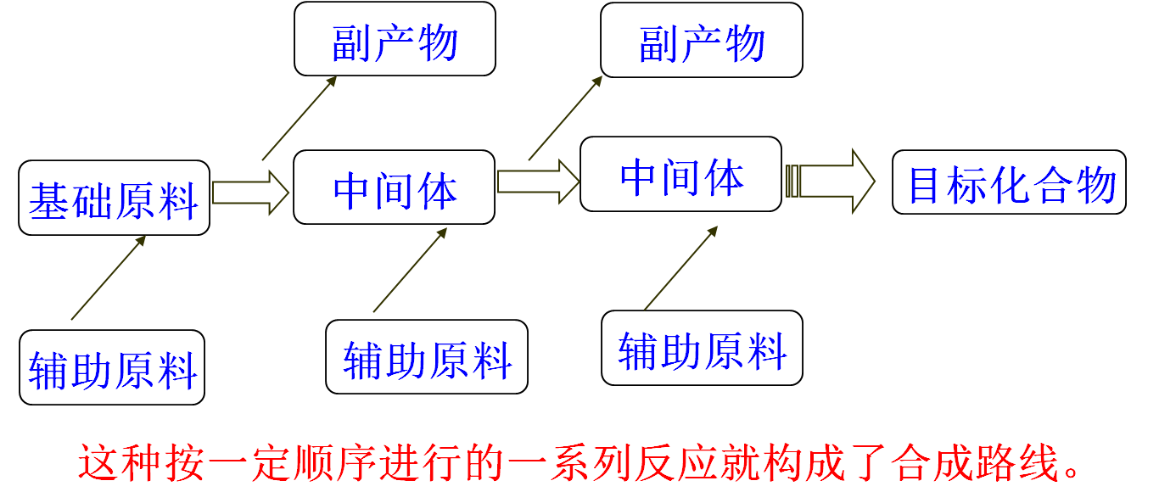
三、有机合成分析方法
（1） 顺合成分析法：即正向思维法，从已知原料入手，找出合成所需的中间产物，逐步推向待合成的有机物。其思维程序是：
原料 中间产物 产品
例1: 由 2－丁烯为原料合成 2，3－丁二醇
CH₃-CH=CH-CH₃
CH₃-CH-CH-CH₃
CH₃-CH-CH-CH₃
Br
Br
OH
OH

Slide 16
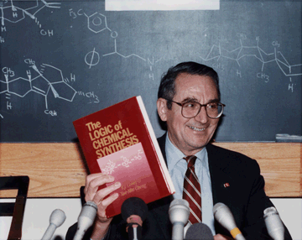
(2) 逆合成分析法：即采用逆向思维方法，从产品组成、结构、性质入手，逆推出合成该物质的前一步有机物X，若X不是原料，再进一步逆推出X又是如何从另一有机物Y经一步反应而制得，如此至推到题目给定的原料。
产物 X Y 原料
一步
一 步
1967年，美国科学家EJ.Corey，创建了一种独特的有机合成理论—逆合成分析理论 ，1990年获诺贝尔化学奖。

Slide 17
例2：由乙烯和简单的无机原料合成草酸二乙酯
O O
＝
＝
C₂H₅O－C－C－OC₂H₅
O O
C₂H₅OH
＝
＝
HO－C－C－OH
CH₂＝CH₂
HO－CH₂－CH₂－OH
Cl－CH₂－CH₂－Cl
CH₂＝CH₂

Slide 18
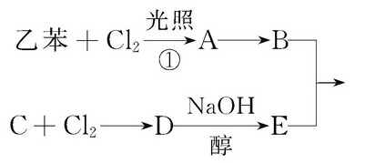
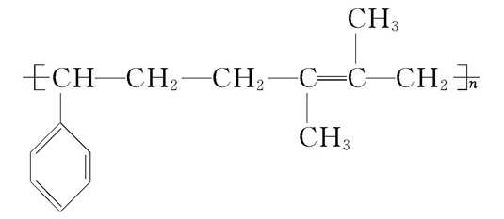
（3）有机物顺推、逆推法结合运用
先用“顺推法”缩小范围和得到一个大致结构，
再用“逆推法”来确定细微结构。
这样，比单一的“顺推法”或“逆推法”快速而准确。
例：根据下列合成流程图推断B、C、E的结构简式：

Slide 19

“学会归纳”
结合图3-23和“学与问”，合成路线的总产率与各分步产率的关系？思考有机合成线路的设计要注意哪些因素？
卡托普利为血管紧张素抑制剂，其合成线路几各步反应的转化率如下：
则该合成路线的总产率是： 。
93% ×81.7% ×90% ×85.6% =58.5%
原料易得、低廉、低毒、条件温和
原理正确、步骤尽可能简单（产率高）
产物纯净、污染物少（易分离）

Slide 20
思考1：如何鉴别苯、甲苯以及环己烯？
苯的同系物可以使酸性高锰酸钾褪色，能与溴水因萃取使溴水褪色、分层，但不能使溴的四氯化碳溶液褪色。
因此溴的CCl₄溶液可以专门用来检验能与溴发生反应而褪色的有机物。
思考2：常见有机物与水的密度对比？
液态烃、苯以及苯的同系物 密度 小于水；
液态卤代烃、溴苯、硝基苯 密度大于水；
思考3：使溴水、KMnO₄(酸性)褪色的物质有哪些？

Slide 21
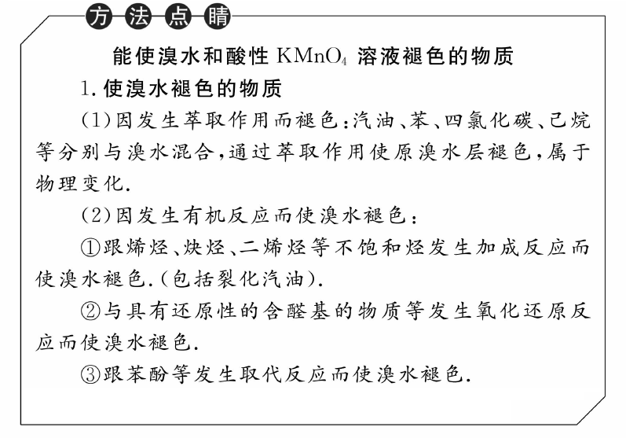
产生白色沉淀。

Slide 22
(2)能使高锰酸钾溶液褪色的物质：
①烯烃、炔烃、二烯烃等不饱和烃类；
②苯的同系物(甲苯、乙苯、二甲苯等);
③含-OH （醇、苯酚）发生氧化还原反应;
④含醛基的物质；
⑤具有还原性的无机还原剂(如H₂S、SO₂、FeSO₄、KI、HCl_{浓}(等)。

Slide 23
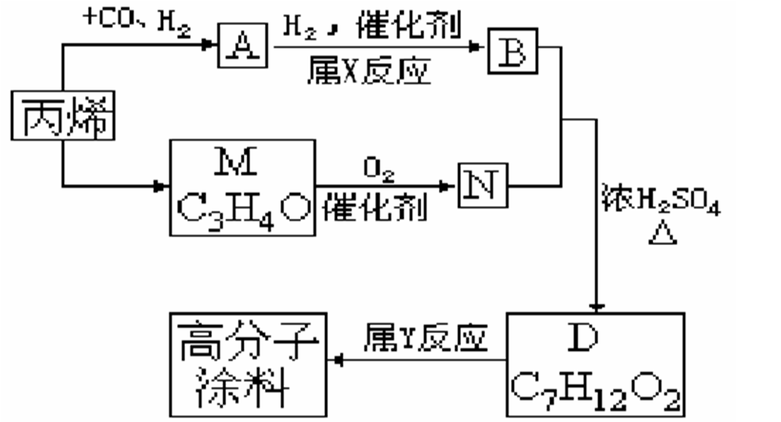
有一种广泛用于汽车、家电产品上的高分子涂料，是按下列流程生产的。图中的（C₃H₄O）和A都可以发生银镜反应，N和M的分子中碳原子数相等，A的烃基上一氯取代位置有三种。
试写出：
（1）物质的结构简式：A_____；M__________________。
物质A的同类别的同分异构体为________________。
（2）N+B→D的化学方程式____________________________。
（3）反应类型：X_____；Y_________。

Slide 24
答案：（1）A：CH₃CH₂CH₂CHO
M：CH₂=CH—CHO
（2）CH₃CH₂CH₂OH+CH₂=CHCOOH CH₂=CHCOOCH₂CH₂CH₃+H₂O
（3）X：加成反应 Y：加聚反应

